Slide 1
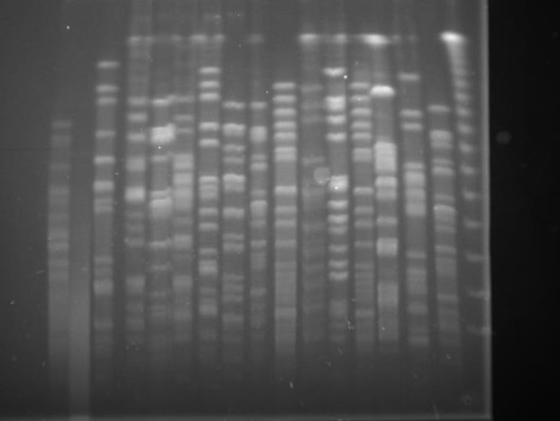
125 99 69 28 23 3 M
M: Marker

Slide 2
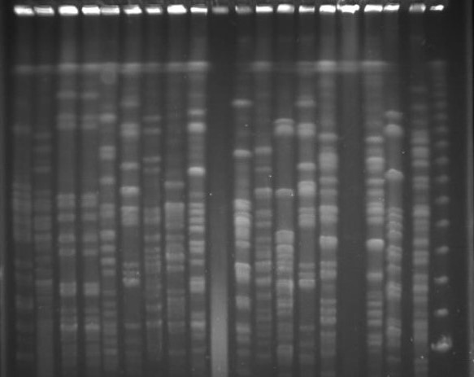
52 49 45 33 32 27 25 6 5 M
M: Marker

Slide 3
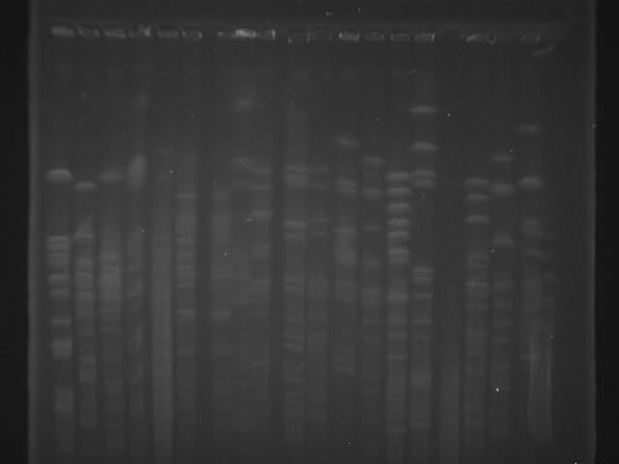
77 66 62 47 M
M: Marker

